Slide 1
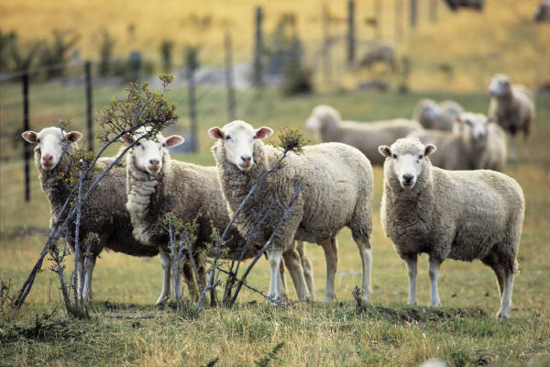
الأهمية الاقتصادية للإنتاج الحيواني د. هيثم كرباج

Slide 2
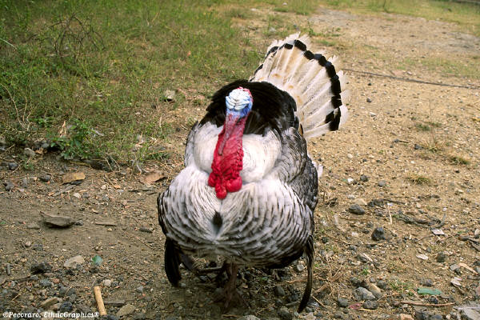
المقومات الأساسية للإنتاج الحيواني
- رأس المال.
موقع الأرض
- نوع وعرق الحيوان
- الخبرة والمعرفة
-

Slide 3
أسباب تقدم الإنتاج الحيواني في الدول المتطورة زراعيا
- تحسين الصفات الإنتاجية للحيوانات الزراعية
- استخدام الطرائق الحديثة في تغذية الحيوانات الزراعية.
- تطور الصحة الحيوانية
- انتشار التعليم الزراعي
- تسويق المنتجات الزراعية وسياستها السعرية

Slide 4
معوقات الإنتاج الحيواني
عجز القطاع الخاص عن إقامة مشاريع تربية الأبقار الحلوب بسبب التكاليف العالية وانصرافه للربح السريع.
- عدم توفر الرعاية الصحية البيطرية.
- عدم توفر المراعي والأعلاف على مدار السنة.
- وجود معظم قطعان الماعز والأغنام لدى البدو الرحل.
قلة الخبرة والمعرفة في أنظمة تربية الحيوانات الزراعية ورعايتها وتغذيتها.

Slide 5
العوامل المساعدة على تطوير الإنتاج الحيواني في القطر
-دراسة واقع الإنتاج الحيواني وتحليله وإسقاط معطياته على الواقع.
رصد الأموال اللازمة لوضع الخطط والدراسات اللازمة.
تشجيع استثمار رؤوس الأموال المحلية والعربية في مجال الإنتاج الحيواني.
تأمين المختصين في مجال الإنتاج الحيواني.
التحسين الوراثي للحيوانات الزراعية.
تطبيق نظم الرعاية الحديثة للحيوانات الزراعية.
- توفير المواد العلفية على مدار السنة
- الأمور الإدارية والتنسيق العام..

Slide 6
استئناس الأصول البرية للحيوانات الزراعية
د. هيثم كرباج

Slide 7
الحيوانات الزراعية: هي عبارة عن الحيوانات المستأنسة الخاضعة لرعاية الإنسان المستمرة , والتي تحول المواد الغذائية غير الصالحة لتغذيته إلى مواد صالحة( لحم – بيض – حليب)

Slide 8
الحيوانات الأهلية: هي تلك الحيوانات الراقية التي ترافق الإنسان في مراحل تطوره المختلفة دون أن تقدم له أي منتجات حيوانية نافعة كالقطط والكلاب.

Slide 9
التصنيف الحيواني للحيوانات الزراعية المستأنسة
شعبة الحبليات Chordata
تحت شعبة الفقاريات Vertebrata
صف الثديياتMammalia
( باستثناء الطيور) التي تتبع صف الطيور Aves
رتبة ثنائية الأصابع Artiodactyla
تحت رتبة المجترات Ruminata
الفصيلة البقرية Bovidae
تحت فصيلة الأبقار Bovinae

Slide 10
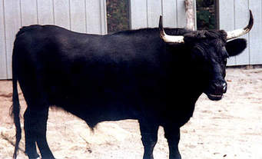
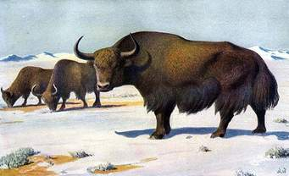
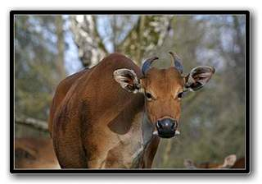
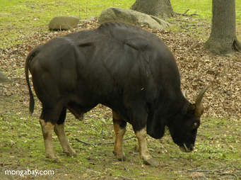
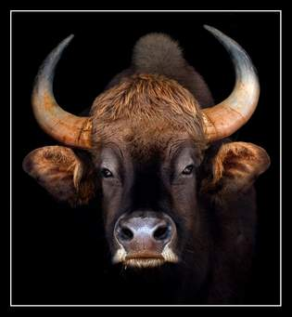
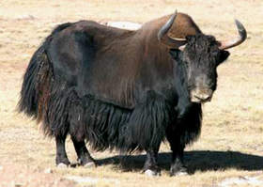
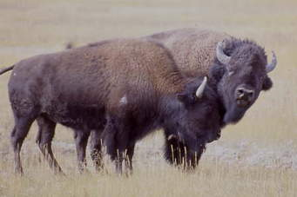
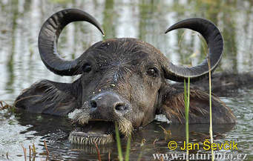
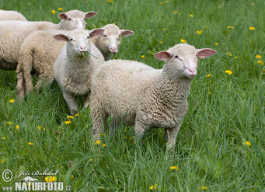
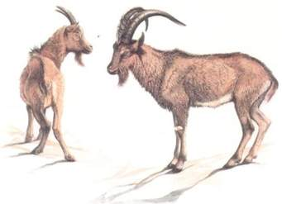
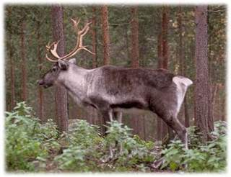
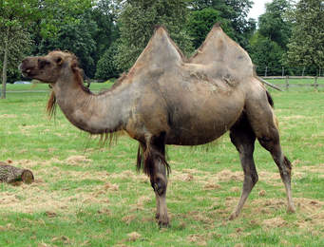
الياك المستأنس Bos poephagus
الأبقار المستأنسة Bos Taurus
البانتنج Bos banteng
الجايال Bos frontalis gayal
الجاموس المستأنس Bubalus bulalis
الجاور Bos gaurus
الب يزون Bos bison
الجايال Bos frontalis gayal
الأيل الشمالي Rangifer terandus
الجمل ذو السنامين Camelus boctrianus
الأغنام المستأنسة Ovis aries
الماعز المستأنس Capra hircus

Slide 11
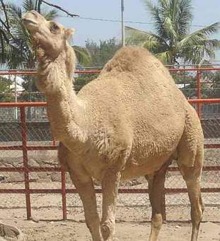
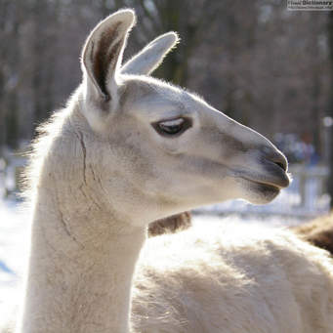
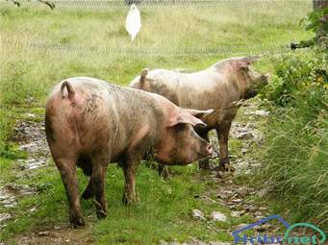
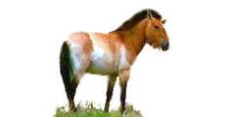
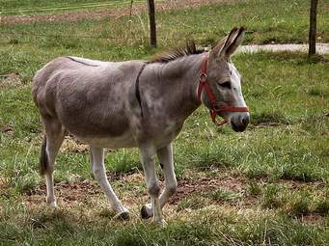
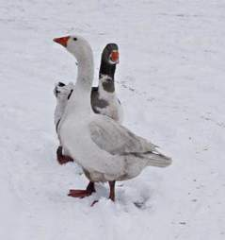
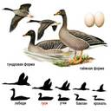
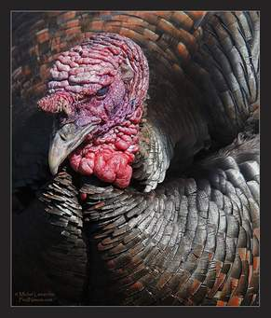
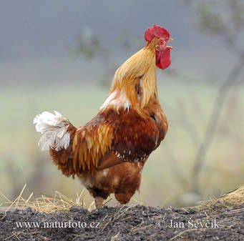
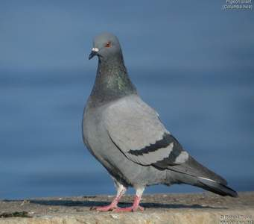
الجمل ذو السنام الواحد Camelus dromedaries
اللاما Lama glama
الخنزير المستأنس Sus domestica
الخيل المستأنس Equus cabalus
البط المستأنس Anser plantyreghanchos
الحمار المستأنس Equus asinus
الإوز المستأنس Anser anser
الدجاج الرومي Melagris gallopavo
الحمام العادي Culomba livia
الدجاج العادي Gallus gallus

Slide 12
الأصول البرية للحيوانات الزراعية

Slide 13
الأبقار: الأصل البري لها هو الثور البري الذي اتصف بضخامة الجسم وثقله, ولكنه انقرض فآخر فرد منه وجد في محمية طبيعية في بولونيا عام ( 1627 م)ولكن دمه انتقل عبر نسله وانحدر منه الثور الأوروبي والآسيوي والهندي.

Slide 14
الثور الأوروبي: انحدر منه فيما بعد عروق الأبقار الحديثة مثل السيمنتال,والأحمر السهلي, الفريزيان, السويسري البني, الجرسي, الجرنسي, الهرفورد, والديفون وغيرها من العروق

Slide 15
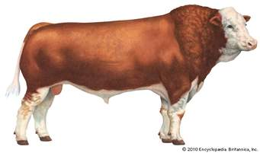
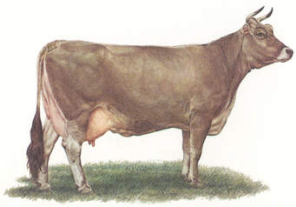
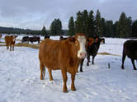
السيمنتال Simmental
السويسري البني Brown swiss
الهيرفورد Herford

Slide 16
الهيرفورد Herford

Slide 17
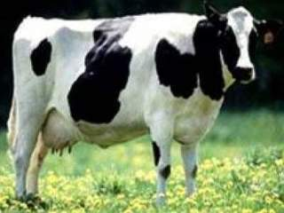
الثور الهندي انحدر منه الزيبو الهندي والذي انحدرت منه الأبقار الهندية والإفريقية والعربية ( كالأبقار الشامية)
الأبقار الشامية
الزيبو الهندي

Slide 18
الثور الآسيوي: انحدر منه العرق المنغولي, الياقوتي, القفقازي السيبيري , والأبقار الصفراء وغيرها من الأبقار الآسيوية.

Slide 19
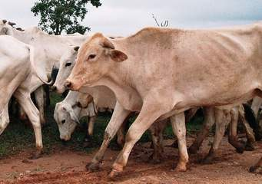
المنغولي Mongolian
الياقوتي Yakutian

Slide 20
أشد الأنواع قرابة للأبقار هي الجايال, الجاور, البانتنج, البيزون, والياك, بدليل إمكانية تزاوجها مع الأبقار المستأنسة وإنتاجها نسل خصب من الإناث, بينما الذكور المنتجة كانت عقيمة, بسبب انعدام الفعالية الحيوية لسائلها المنوي.

Slide 21
جنس الجاموس الآسيوي Bobalus وينتشر في الهند والباكستان والفيليبين.....وأماكن أخرى, يتشابه الجاموس مع الأبقار العادية في الأسس التصنيفية, ولكن لا يمكن أن يحدث الإخصاب عند التزاوج بينهم بسبب الاختلافات الوراثية فيما بينهم

Slide 22
جنس الجاموس الإفريقي Syncerus وينتشر في مصر وجنوب إفريقيا.

Slide 23
الأغنام: يصعب تحديد تاريخ استئناسها ولكن يرجح أنها كانت نحو ( 4000) سنة قبل الميلاد, أو ( 8000) سنة قبل الميلاد عندما عرف الإنسان الزراعة.

Slide 24
الإرجالي Argali: انحدرت منها الأغنام الآسيوية عاش في المناطق الجبلية اتصف بضخامة جسمه وغطى جسمه صوف خشن أشقر, ونتج منه الأغنام ذات الإلية

Slide 25
الأرجار Argar : عاش في الأراضي السهلية ونتج عنه العديد من عروق الأغنام الآسيوية الحالية عديمة الإلية.

Slide 26
الموفلون Muflon :عاش في مناطق مختلفة من أوروبا وجزر البحر الأبيض المتوسط وخاصة كورسيكا, وتتصف بحجمها الصغير, وانحدرت منها جميع عروق أغنام أوروبا وبعض أغنام الاتحاد السوفياتي السابق قصيرة الذيل

Slide 27
الأصل البري الكندي Ovis canadensis : انتشر في شمال ووسط أميركا, امتازت بالقرون الكبيرة المسطحة, ومنها انحدرت جميع عروق الأغنام في القارة الأمريكية( الشمالية والجنوبية).

Slide 28
الكريفي Krifi :عاش في دول إفريقيا الشمالية( تونس- المغرب- الجزائر), ومنه انحدرت عروق الأغنام الإفريقية المحلية, وكباش الكريفي تعطي نسلا فقط عند التزاوج مع العروق الإفريقية المحلية ولاينجح ذلك مع العروق الآسيوية والأوروبية, أما التزاوج بين الأرجار, الأرجالي, الموفلون, والكندي يمكننا من الحصول على نسل خصب.

Slide 29
الماعز - الماعز ذو القرون المقوسة غير المحلزنة: يعد الأصل البري لمعظم عروق الماعز الموجودة حاليا في العالم.

Slide 30
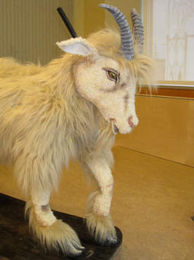
- الماعز ذو القرون المحلزنة: اقتصر انتشاره على المناطق الجبلية المنيعة ذات الصخور العالية

Slide 31
الجمل ذو السنام الواحد Camelus dromedaries عاش في الجزيرة العربية( مكان استئناسه , ومازال حتى الآن).

Slide 32
الجمل ذو السنامين Camelus Bactrians انتشر في أفغانستان والصين ومنغوليا, ويعتقد أن الجمل ذو السنام قد نشأ نتيجة طفرة عن هذا النوع

Slide 33
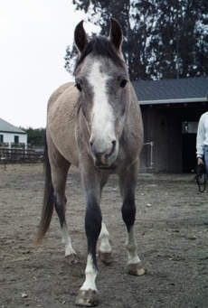
التاربان Tarban : يعد التاربان الأصل البري للخيول المستأنسة, وقد وجد في السهول الآسيوية والأوروبية.

Slide 34
انحدرت جميع الحمير المستأنسة من أصلها البري الحمار الوحشي الإفريقي.

Slide 35
- تنتمي عروق الخنزير المستأنسة إلى نوعين بريين هما: 1- الأصل البري الأوروبي: يتصف بطول وجهه ونحافته وانتصاب الآذان. 2- الأصل البري الآسيوي: أصغر حجما ووجهه أقصر وجسمه مستدير.

Slide 36
انحدرت جميع الأرانب المستأنسة من الأصول البرية التي انتشرت غرب أوروبا ووسط آسيا وامتازت باللون الرمادي.

Slide 37
- يعد البط من أقدم الدواجن المستأنسة, ونشأت جميع أنواع البط المستأنسة(باستثناء البط المسكي) من الأصل البري Plantyrchynchos المعروف باسم مالارد.

Slide 38
- أما البط المسكي فقد نشأ من النوع البري Moschota الذي عاش في أمريكا الجنوبية.

Slide 39
-انحدر الإوز المستأنس من الإوز الرمادي الذي كان يعيش إلى عهد قريب في أوروبا , وفي أنحاء آسيا وأفريقيا كافة.

Slide 40
-تنتمي أنواع الدجاج البرية الأربعة المعروفة إلى جنس واحد هو Gallus ومازالت هذه الأنواع بحالتها البرية في غابات الهند, سيلان, الملايو, الصين, وجاوة

Slide 41
- هذه الأنواع هي: 1- دجاج الغابة الأحمر, 2- دجاج غابة سيلان, 3- دجاج الغابة الرمادي, 4- دجاج غابة جاوة.

Slide 42
- عرف الدجاج الرومي( الحبش) عند اكتشاف قارة أمريكا, وكان له نوعان: 1- الدجاج الرومي المكسيكي, 2- وجالوبافا Gallopava .

Slide 43
- انحدرت عروق الحمام المستأنسة من نوعين هما: 1- الحمام البري: الذي يعيش بصورة برية حتى الآن في الأماكن المهجورة وفي أبراج الأديرة والكنائس والمساجد.

Slide 44
2- الحمام الزاجل: عرف منذ أكثر من (3000سنة) قبل الميلاد حيث استخدم من قبل الآشوريين , الفينيقيين, المصريين, اليونانيين, والعرب في نقل بريدهم السري.

Slide 45
-سمك الشبوط الحالي انحدر ضمن سلسلة من الاصطفاء الطبيعي منذ أكثر من( 9000) سنة قبل الميلاد من الشبوط البري Wild carp( Common carp) .

Slide 46
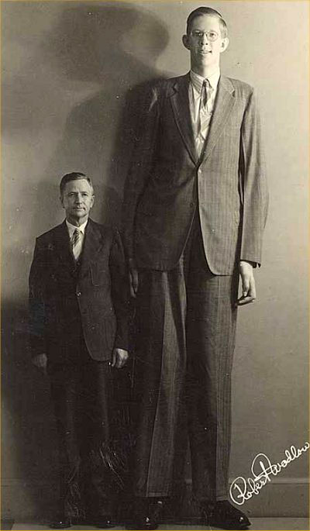
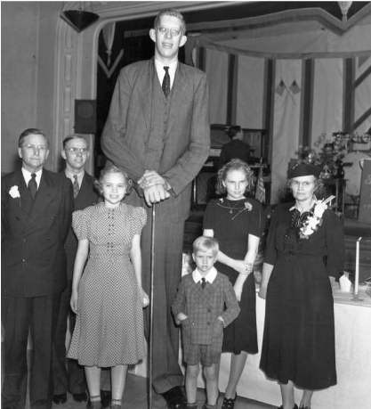
Any Questions??
DR. Haitham Kurbaj

Slide 47
شكراً لحسن استماعكم

